Slide 1
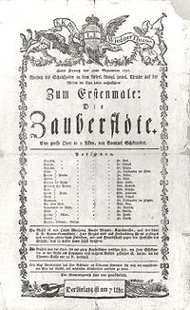
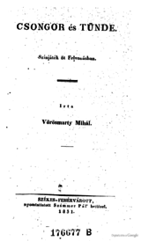
A Varázsfuvola - Csongor és Tünde

Slide 2
A varázsfuvola (Die Zauberflöte) kétfelvonásos német opera. A mű valójában egyszerre nagyopera, vígopera és daljáték. A Varázsfuvola Mozart egyik leggyakrabban előadott műve, egyúttal az egyik legösszetettebb is – utalásrendszere a legalapvetőbb szimbólumokat vonultatja fel. Mozart utolsó operája.

Slide 3
„A varázsfuvola olyan, mint egy tükör: aki belenéz, saját magát látja, és megtalálja benne, akármit is keres.”
Mozart csodálatos zenéje és Schikaneder az éterit az ellenállhatatlanul mulatságossal vegyítő története a felnőtté válásról valóban minden életszakaszban hordoz számunkra mondanivalót. Mindegy, hogy fiatal szerelmesként, szülőként, vagy bölcs idős emberként találkozunk újra a művel, mindig magával ragad.

Slide 4
A Csongor és Tünde Vörösmarty Mihály 1830-ban írott drámai költeménye. Vörösmarty világhírű művét eredetileg színpadra szánta. A költő maga "színjátéknak" nevezte művét, azonban a darab sokban eltér attól a fajta felfogástól, amit az 1820-as években drámának tekintettek.

Slide 5
A műnek két szintje van. Első a mese szintje, a második a filozofikus gondolatok szintje. Ezen kívül két világszint is szerepel benne, a földi világ, a realitás tere (Csongor, Balga, Ilma, három vándor), valamint az égi világ, az ideák világa (Tünde, Mirigy, három ördögfi).

Slide 6
Köszönjük a figyelmet! Készítette: Csonka néééégy(es) csapata.

